Slide 1
Ruolo del medico nell’evoluzione della sanità per la cure delle persone
Breve cenno storico sull’ evoluzione del ruolo del medico
Art. 3 del Nuovo CDM
Valore del Codice Deontologico
“L’assalto alla diligenza”
Le condizioni di disagio della professione
Conte ‘15

Slide 2
In Italia la dominanza (in termini di duplice significato: tecnico-organizzativo e giuridico) del medico-chirurgo fu limitata per la prima volta dall’art. 99 del T.U. delle leggi sanitarie (R.D. 27 luglio 1934), mediante il riconoscimento legale «delle professioni ausiliarie di levatrice, assistente sanitaria e infermiera diplomata».
Si costituiva così la scala gerarchica degli operatori sanitari, posti su tre gradini ben distinti: le professioni principali, le professioni sanitarie ausiliarie, le arti ausiliarie delle professioni sanitarie
Conte ‘15

Slide 3
In ogni caso, il medico-chirurgo restava il dominus sia nella linea delle attribuzioni proprie , che in quella dell’affidamento dei compiti. Il suo profilo restava quello scolpito da secoli di esercizio.
Il personale ospedaliero obbediva e persino il Magistrato dava per scontata la quasi impunità del medico, i cui compiti non sono stati peraltro mai definiti o delimitati.
Il riordino con la 502 del 1992 e la legge 19 novembre 1990 (Riforma degli ordinamenti didattici universitari) aprì la via alle lauree specialistiche in ambito sanitario, per arrivare, a partire dal 1994, ai profili professionali propri di ogni professione sanitaria.
Conte ‘15

Slide 4
Ma ogni tabella contenente le fonti normative per l’esercizio della professione sanitaria alla voce: medico-chirurgo si limita ad aggiungere NESSUN RIFERIMENTO perché per il medico-chirurgo manca qualsiasi norma che si degni di definirne i compiti. Bene o male che sia!
E quello che inizialmente poteva apparire come un riconoscimento per la professione medica (spesso tutelato solo dai giudici) di fatto è diventato un vulnus per l’azione della politica sanitaria e dell’Università
Con legge 42 (1999) sparisce dal Testo Unico delle Leggi sanitarie la dizione professione sanitaria ausiliaria e la professione sanitaria diventa di tutti i laureati (circa 25 lauree proprie dell’area).
Conte ‘15

Slide 5
Nemmeno la legge 10 agosto 2000 n. 251 offre qualche lume decisivo per il medico, limitandosi a suddividere le professioni sanitarie in 4 aree (infermieristica, riabilitativa, tecnico sanitaria e della prevenzione).
Utile per il medico diventa il richiamo allo specifico codice deontologico.
Conte ‘15

Slide 6
Ruolo del medico nell’evoluzione della sanità per la cure delle persone
Breve cenno storico sull’ evoluzione del ruolo del medico
Art. 3 del Nuovo CDM
Valore del Codice Deontologico
“L’assalto alla diligenza”
Le condizioni di disagio della professione
Conte ‘15

Slide 7
TITOLO II DOVERI E COMPETENZE DEL MEDICO
Art. 3 Doveri generali e competenze del medico
Doveri del medico sono la tutela della vita, della salute psico-fisica, il trattamento del dolore e il sollievo della sofferenza, nel rispetto della libertà e della dignità della persona, senza discriminazione alcuna, quali che siano le condizioni istituzionali o sociali nelle quali opera.
Al fine di tutelare la salute individuale e collettiva, il medico esercita attività basate sulle competenze, specifiche ed esclusive, previste negli obiettivi formativi degli Ordinamenti didattici dei Corsi di Laurea in Medicina e Chirurgia e Odontoiatria e Protesi dentaria, integrate e ampliate dallo sviluppo delle conoscenze in medicina, delle abilità tecniche e non tecniche connesse alla pratica professionale, delle innovazioni organizzative e gestionali in sanità, dell’insegnamento e della ricerca.
Conte ‘15

Slide 8
La diagnosi a fini preventivi, terapeutici e riabilitativi è una diretta, esclusiva e non delegabile competenza del medico e impegna la sua autonomia e responsabilità. Tali attività, legittimate dall’abilitazione dello Stato e dall’iscrizione agli Ordini professionali nei rispettivi Albi, sono altresì definite dal Codice.
Conte ‘15

Slide 9
Ruolo del medico nell’evoluzione della sanità per la cure delle persone
Breve cenno storico sull’ evoluzione del ruolo del medico
Art. 3 e 4 del Nuovo CDM
Valore del Codice Deontologico
“L’assalto alla diligenza”
Le condizioni di disagio della professione
Conte ‘15

Slide 10
La Suprema Corte superando posizioni del passato ha ritenuto di riconoscere natura giuridica alle norme deontologiche:
Sia alla luce dell’inserimento delle stesse nell’ordinamento giuridico professionale
perché integrano l’articolo 38 del DPR 221/1950;
- Sia in forza della consistenza giuridica delle stesse sanzioni disciplinari previste dalla legge, applicabili dopo un procedimento giurisdizionale, assoggettato al controllo finale delle sezioni unite della Cassazione
Conte ‘15

Slide 11
Ruolo del medico nell’evoluzione della sanità per la cure delle persone
Breve cenno storico sull’ evoluzione del ruolo del medico
Art. 3 e 4 del Nuovo CDM
Valore del Codice Deontologico
“L’assalto alla diligenza”
Le condizioni di disagio della professione
Conte ‘15

Slide 12
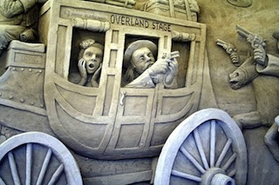
Ed eccoci all’ Assalto alla diligenza ?
E le cause del disagio della professione
Conte ‘15

Slide 13
Mentre ci si confrontava sul riconoscimento di specifiche competenze professionali che devono essere ricomprese nell’ambito di una legge quadro che finalmente stabilisca chi fa…. cosa ….. e con quale processo formativo ( 21 Regioni …. 42 Università …)
Mentre si discuteva che non possono essere le regioni a decidere l’individuazione di nuove competenze per la professione infermieristica , oggi, e per tutte le professioni sanitarie, domani, scavalcando prerogative di Parlamento, Ministero della Salute e MIUR,
E si denunciava un escamotage di tipo contrattualistico, miope, privo di visione politica che non intercetta i bisogni di salute della popolazione.
Conte ‘15

Slide 14
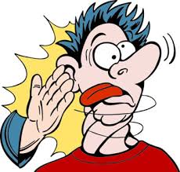
Mentre si sosteneva che non possono essere le 42 Università italiane a decidere Lavoro e Professioni : l’offerta formativa va costruita non per soddisfare le ambizioni di una singola professione sanitaria, ma per dare risposte ai bisogni di salute della società, concordandole con tutte le professioni sanitarie.
Ci viene sbattuto in faccia il comma 566 che limita le competenze del medico riservandole alle attività complesse e specialistiche
Conte ‘15

Slide 15
Un punto deve restar fermo:
non sia sottratta al medico alcuna prestazione nell’ambito della sanità e che siano riservate al medico le competenze relative alla diagnosi, alla leadership di ogni procedura assistenziale e del governo clinico, alla relazione con il paziente (definita nell’ambito dell’informazione e del consenso/dissenso quali base dell’alleanza terapeutica), agli indirizzi di cura e ad ogni attività che esiga una “base cognitiva complessa”.
La responsabilità dei percorsi diagnostico terapeutici assistenziali del paziente è riservata esclusivamente al medico, mentre può essere delegata ad altri professionisti in autonomia gestionale la responsabilità di prestazioni all’interno di tali percorsi.
Conte ‘15

Slide 16
“Gerarchia” con accezione
negativa
Ma in ogni organizzazione complessa la gerarchia è un elemento di sicurezza e di efficienza
Conte ‘15

Slide 17
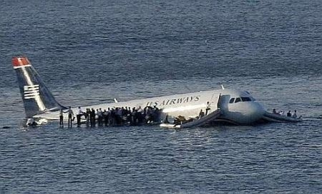
Equipaggio competente e con alta professionalità
Ognuno sapeva cosa fare e come farlo
Ma quest’uomo in tre secondi ha preso la decisione
che ha salvato la vita a T U T T I .
Ruolo fondamentale
della LEADERSHIP

Slide 18
Decreto appropriatezza
Si fa un decreto sulle condizioni di erogabilità di 208 prestazioni diagnostiche aggiungendo la frase “o indicazioni di appropriatezza prescrittiva per rispondere all’esigenza delle Regioni di coprire altre “manchevolezze” e si fissano sanzioni economiche per le presunte prescrizioni inappropriate del medico
La pratica medica viene egemonizzata dalla politica, dai manager, dai burocrati, dagli economisti sanitari che vogliono venirci a dire cosa è bene per i nostri pazienti soltanto per fare cassa
Conte ‘15

Slide 19
Ci sono taluni tardo-positivisti, che non hanno mai
visto un malato, ma esaltano il valore delle evidenze
derivanti dalla ricerca come se fossero “verità” assolute
ed incontrovertibili, e agitano le cosiddette linee guida
non come “raccomandazioni”,
ma come se fossero le tavole della
legge scolpite nella pietra
Conte ‘15

Slide 20
Dimenticando le parole del medico canadese
William Osler che alla fine dell’ 800 diceva :
“ tra la medicina e la scienza, c’è la stessa differenza esistente tra l’arte di volare e l’ingegneria aeronautica e se non fosse esistita la variabilità tra le persone malate
la medicina sarebbe una scienza e non un’arte
Conte ‘15

Slide 21
730 precompilato :
mentre si era al tavolo con spirito di collaborazione
per definire le modalità tecniche per la fornitura
della nostra anagrafica e per la trasmissione
delle fatture e per definire problemi di privacy
ARRIVANO LE SANZIONI :
100 euro per ogni fattura errata
Fino ad un massimo di 50.000 euro
Conte ‘15

Slide 22
Certificati INAIL Dlgs 151 del 14/9/2015 art. 2 : qualunque medico presti la prima assistenza a un lavoratore infortunato sul lavoro o affetto da malattia professionale è obbligato a rilasciare certificato ai fini degli obblighi di denuncia per via telematica
Adesso nasce il problema vaccinazioni:
Dopo aver abolito l’obbligatorietà per cedimento ad istanze demagogiche ed ideologiche
Dopo il disinteresse delle regioni per il tema ci si accorge dei gravi rischi per la salute e si ipotizzano sanzioni per i medici
Conte ‘15

Slide 23
Abbiamo la sensazione di
essere in un film horror in cui
scontare una colpa
quella di essere MEDICI
Anche noi abbiamo le nostre responsabilità
e ci stiamo attrezzando per creare un medico al passo con i tempi
Due colpe su tutte:
1) Ci siamo fidati
2) Ci siamo divisi
Conte ‘15

Slide 24
La svalorizzazione Del nostro ruolo Professionale sta portando alla
Mortificazione professionale
Ed all’imbarbarimento delle
Condizioni di lavoro togliendo serenità al rapporto con le persone nella tutela della loro salute
Conte ‘15

Slide 25
E’ ora di dire :
Conte ‘15

Slide 26
Le nostre posizioni sono chiarissime e sono contenute in un documento approvato all’unanimità dal Consiglio Nazionale nel 2010 dove si affermano con forza i campi di assoluta competenza medica.
Non resta che la proclamazione dell’esclusiva sovranità del medico nella diagnosi e nella prescrizione, oltre che della informazione e certificazione delle e sulle scelte e del loro riflesso pragmatico.
Conte ‘15

Slide 27
Il Medico è il Manager
Il medico decide come utilizzare le risorse in base ad un percorso clinico -assistenziale che giudica ottimale per quello specifico paziente.
E’ corretto e necessario che abbia questa libertà di scelta clinica.
Sarebbe incoerente, però, se non avesse anche la responsabilità dell’impiego corretto delle risorse.
In sanità il controllo economico non è di natura gerarchica ma passa attraverso la responsabilità professionale di coloro che hanno in cura i pazienti.
Per concessione di Maurizio Dal Maso

Slide 28
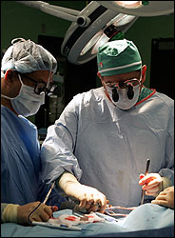
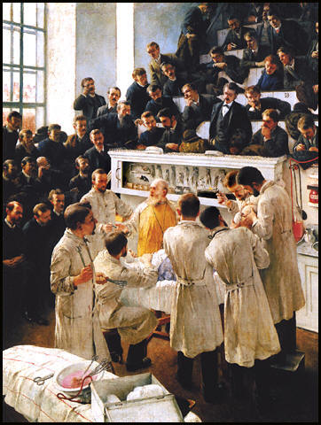
Il Medico è il Manager
1. Clinico
> prevenzione
> diagnosi
> terapia
> riabilitazione
2. Insegnante -
Educatore
> discenti
> utenti e familiari
3. Dirigente
> utilizzo appropriato
di tutte le risorse
in 3D
Medico
D
D
D
Per conc. di Maurizio Dal Maso

Slide 29
Occorre recuperare sul campo l’orgoglio per una professione secolare, gloriosa, dalla grande connotazione sociale
a fianco delle persone
Noi rifiutiamo di essere servi sciocchi
della tecnocrazia e del pervasivo ed
ottuso potere burocratico regionale
Grazie per
l’attenzione
Conte ‘15

